Slide 1
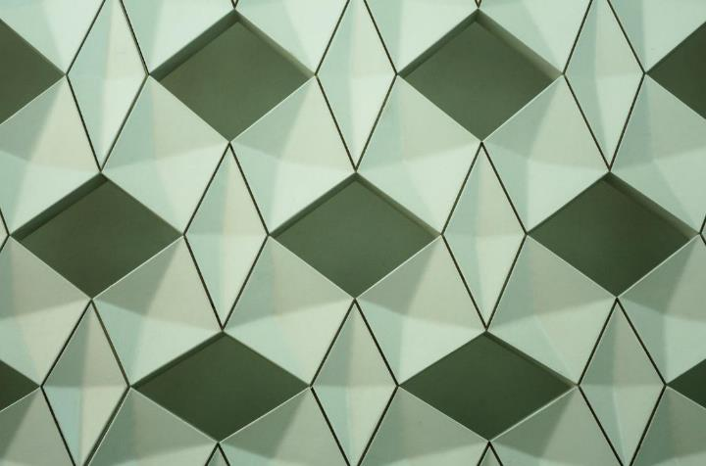
11 КЛАС
Основи теорії дизайну. Стиль та композиція в дизайні
СЕМЕНОВА ІРИНА, УЧИТЕЛЬ ІНФОРМАТИКИ АКАДЕМІЧНОГО ЛІЦЕЮ ІМЕНІ БРАТІВ ШЕМЕТІВ ЛУБЕНСЬКОЇ МІСЬКОЇ РАДИ ПОЛТАВСЬКОЇ ОБЛАСТІ

Slide 2
Відгадай логотип

Slide 3
Емоційне налаштування
Творча візуалізація: деальний дизайнерський простір
Пропоную вам обрати зручну позу, закрити очі та уявити, що ви зараз потрапили у свій ідеальний дизайнерський простір. Подумайте про те,
що вас оточує.
Придивіться уважно до кожної деталі: які кольори ви бачите навколо? Які форми привертають вашу увагу? Чи є текстури,
приємні для вас на дотик?
А тепер спробуйте відчути емоції, які цей простір викликає у вас? Чи відчуваєте ви натхнення творити щось нове, перебуваючи тут? Дайте цим емоціям наповнити вас.

Slide 4
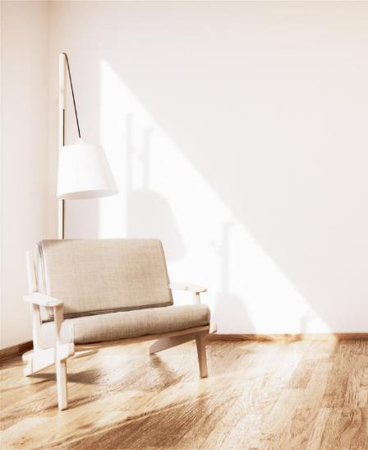
Що таке дизайн?
11 КЛАС
Дизайн — це мистецтво поєднувати форму, колір і функцію. Дизайнери не просто створюють гарні речі — вони розв'язують проблеми, враховуючи естетичні та практичні аспекти.
Чому дизайн важливий? Уявіть, що ви користуєтесь незручною програмою чи носите взуття, яке тисне. Дизайн допомагає створити щось красиве та зручне одночасно.

Slide 5
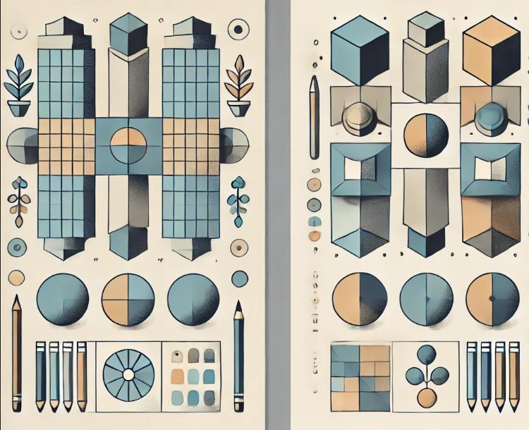
Основи композиції в дизайні
Композиція — це розміщення елементів у просторі. Головними принципами композиції є баланс, симетрія та асиметрія, а також ритм.
Важливо, щоб всі елементи гармонійно співвідносилися, утворюючи цілісну структуру, яка направляє увагу глядача до головної ідеї.

Slide 6
Симетрія та асиметрія
Симетрія створює враження рівноваги і гармонії, в той час як асиметрія додає динаміки та цікавості. Симетричні композиції часто виглядають спокійно та врівноважено, а асиметричні — енергійно та оригінально.

Slide 7
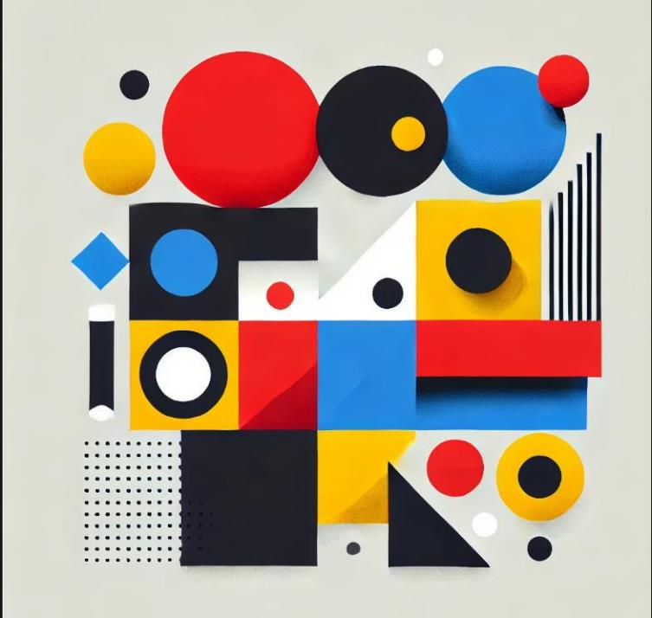
Контраст у дизайні
Контраст використовується для привернення уваги, створення динаміки та підвищення читабельності. Він полягає у протиставленні елементів із різними характеристиками, такими як розмір, колір, форма, текстура чи стиль.

Slide 8
Закони пропорційності
Пропорційність у дизайні — це співвідношення розмірів різних елементів. Одним з найвідоміших принципів є "золотий перетин" або божественна пропорція, які використовуються для досягнення гармонії та привабливості. Ці принципи часто можна зустріти в природі, архітектурі та мистецтві.

Slide 9
Масштаб і співвідношення
Масштаб показує відносний розмір об’єктів у композиції, в той час як співвідношення демонструє розмірні відмінності між частинами одного об’єкта.
Важливо правильно підібрати масштаб і співвідношення, щоб акцентувати увагу на головних елементах дизайну та створити відчуття глибини та простору.

Slide 10
Ритмічність і динаміка
Ритм в дизайні створюється через повторення елементів з певним інтервалом, що допомагає вести погляд глядача через композицію. Динаміка додає енергії й руху, що робить дизайн більш живим та емоційно насиченим.

Slide 11
Фактура та текстура
Фактура передає характер поверхні об’єктів: гладка, шорстка, глянцева або матова.
Текстура надає об’єктам відчуття реальності та матеріальності, роблячи їх більш виразними. Вона також допомагає створити глибину та об’єм.

Slide 12
Еволюція відомих логотипів

Slide 13
Квест “Основи теорії дизайну. Стиль та композиція в дизайні”

Slide 14
Типографічна магія
Учням пропонується створити "типографічний портрет" за допомогою лише тексту. Для цього вони обирають фразу або слова, що відображають сутність об'єкта чи людини, і компонують їх у відповідну форму. Наприклад, слово "екологія" може бути зображено у формі листка, а "музика" — у вигляді нотного знака.

Slide 15
Знайди помилку

Slide 16
Дизайн із емоціями
Я пропоную вам спробувати створити дизайн, який зможе передати певну емоцію. Ваше завдання — обрати одну з емоцій: радість, сум, хвилювання або спокій, а потім створити просту композицію, яка викликає саме це відчуття. Подумайте, які кольори, шрифти та розташування елементів допоможуть передати цю емоцію найкраще.
Кожна команда обирає свою емоцію і працює над композицією, комбінуючи кольори та форми, щоб вони відповідали цьому настрою. Наприклад, чи буде композиція з емоцією радості яскравою і динамічною? А для спокою — чи оберете ви м’які тони та гармонійне розташування? В кінці ми обговоримо результати, щоб зрозуміти, як саме композиція може впливати на сприйняття емоцій.

Slide 17
Приклади робіт

Slide 18
Колесо стилів
Кожна команда обирає сектор колеса наосліп та отримує завдання знайти приклади цього стилю на сайтах Pinterest або Behance.

Slide 19
Змагання дизайнерів
Завдання - створити афішу для вигаданого фестивалю. Але завдання буде ускладнене певними вимогами. Наприклад, ваша команда може отримати стиль "мінімалізм", обмеження в "3 кольори" або умову "використати лише один шрифт". На виконання завдання у вас буде обмежений час — всього 10 хвилин.

Slide 20
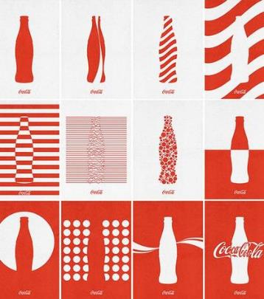
Дизайн для відомого бренду
Завдання: кожній команді видається задача — розробити концепцію редизайну для відомого бренду, наприклад, Coca-Cola, Nike або Disney, з урахуванням обраної цільової аудиторії.
Особливість: учні мають повну свободу фантазувати, досліджуючи, як можна оновити стиль бренду, зберігаючи його ідентичність. У презентації концепції команда пояснює, чому обрані кольори, стилі та елементи відповідають саме цьому бренду і як вони підходять для його позиціонування.

Slide 21
Рефлексія
“Дерево вражень”
На віртуальній дошці кожен учень додає "листочок" із власним враженням про урок: що здивувало, що сподобалося, що хотів би ще вивчити.

